Slide 1

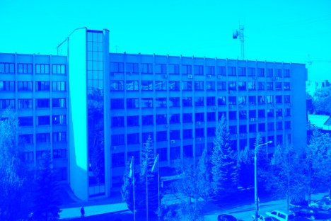

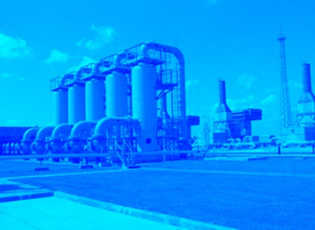
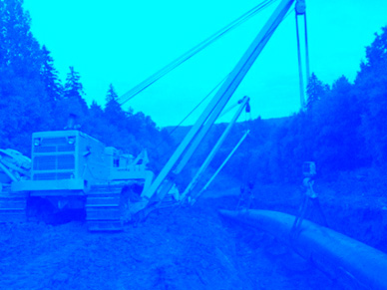

ВСТУПИТЕЛЬНОЕ СЛОВО
генерального директора
ОАО «Газпром трансгаз Беларусь»
МАЙОРОВА Владимира Владимировича
Отраслевое совещание руководителей и специалистов дочерних обществ и организаций ПАО «Газпром» по вопросам эксплуатации газораспределительных станций и систем газоснабжения
ОАО «Газпром трансгаз Беларусь»
г. Минск, 25 октября 2016 года

